Slide 1
Primene fs lasera
Obrada materijala (površinska, zapreminska, fabrikacija)
Biološke
Hemijska

Slide 2
Eksperimenti i eksperimentalni parametri
Uticaj eksperimentalnih parametara
Energija imulsa
sa objektivom odredjuje prag
fluence za modifikaciju materijala
Dužina impulsa
nije kritičn sve dok je < 1ps
da toplota difunduje (electron fonon sprega)
Talasna dužina
odredjuje red multifotonske jonizcije
Učestanost impulsa
uloga u termalnoj akomulaciji
< v išestruki impulsi nemaju
kumulativni efekti
Polarizacija
multifotonska jonizacija efikasnija sa linearno
polarisanom svetlosti lasera.
Ali foto indukovane modifikacije zavise od
polarizacije
Šema uobičajenog uredjaja za modifikaciju transparetnog materijala pomoću fs lasera
Numerička apertura mikroskopskog objektiva
Odredjuje veličinu osvetljene oblasti
Za gausov snop

Slide 3

Procesiranje površina
Fabrikacija dvo-fotonskom apsorpcijom - rezolucija ispod difrakcionog minimuma
Nano i mikro procesiranje - bušenje, sečenje
metala, polimera, poluprovodnika, stakla,
keramika kristalnih materijala
Rupe u čeličnoj ploči
Širina obrade 3-fotonskom
apsorpcijom
Prag za reakciju
Dvofotonska
apsorpcija
fs impuls ns impuls
Kratki impulse, < ps, fundamentalno menjaju
fiziku interakcija lasera sa materijom
Pobuda elektrona
valenentna → provodna zona
ne-linearne multifotonske apsorpcije fotona
smanjuje fluktuacije u vezi sa za pragom za deformaciju – daleko bolja reproduktivnost
Impulsi kraći od 10 ps
bez prenosa toplote sa elektrona na atome i jone
Termalizacija elektrona i rešetke 1 -100 ps
Eliminisanje termalne difuzije, zone koju menja toplota
topljenja, novog očvršćavanja

Slide 4
Generisanje nanočestica
Laserki indukovani
fazni prelazi u nanočestice
formiranje nanokristala
Nanoklasteri
sastavljeni od nekoliko atoma.
metalni Au, Ag u raznim matricama
Prelaz u nanočestice
zbog toplote posle iradijacije
ili direktnog laserskog ozračavanje
Modifikacija nanočestica
Deformacija, nesferičnost
Nanokristalići
Stvaranje usled trajnijeg toplotnog uticaja
T >T_{g}
Koraci do nanoklastera, nanočestica i nanokristala
Fotojonizacija dovodi do nuklacije.
Nanočestoce i nanoklasteri rastu sa temperaturom

Slide 5
Fotohemijske reakcije i promene optičkih osobina

Slide 6
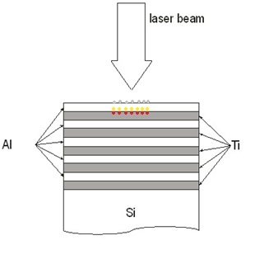
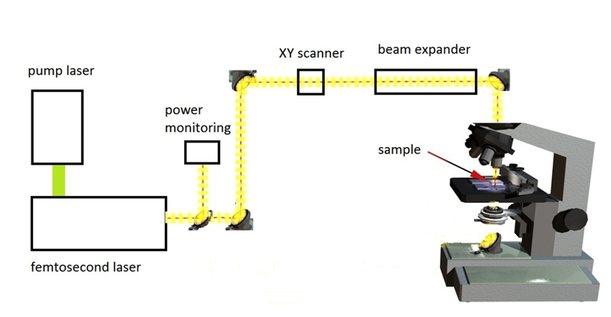
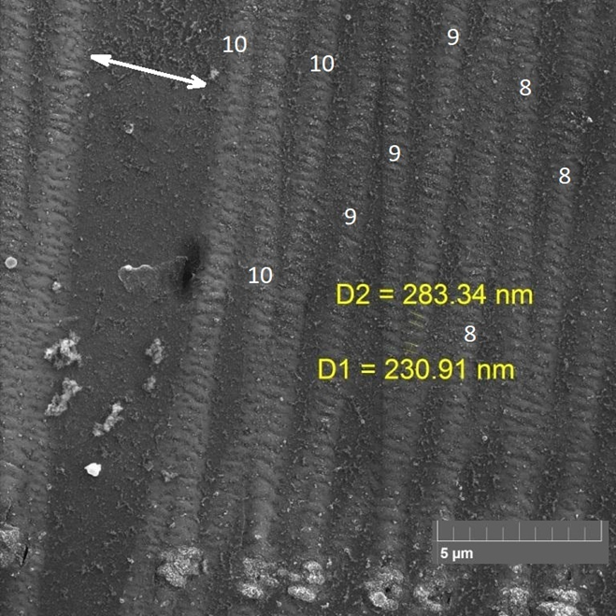
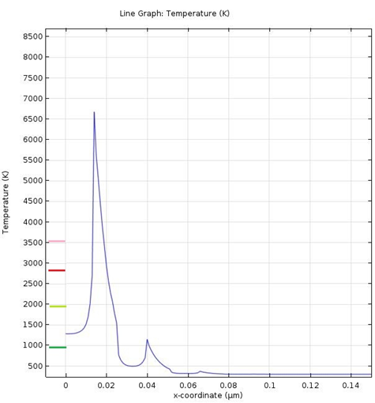
Periodic structures on the surface of Al thin film
induced by low fluence UV femtosecond laser pulses
A. Kovačević et. al.
Metal Al/Ti nm slojevi na Si
važni kao prevlake, postojani i otporni na koriziju
fs laserom indukovane
periodične nano strukture LIPSS
nano rešetke orijentisane ⊥ na polarizaciju lasera
Mira
Al/Ti nm
Periodičnost 315 nm
(manja od λ lasera)
Visina 45 nm
Prag za formiranje
periodičnih struktura
Fluenca 13 mJ/cm²
Vreme ekspozicije ≥ 2 s
2s 3s
Mehanizam ?? Surface plasma polaritons, promene indeksa prelamanja, generisanje drugogo harmonika
Hemijske i tribološke promene

Slide 7
3D fabrikacija dvo fotonska polimerizacija
Pretvaraje tečnog foto-rezista u cvrstu fazu
Tehnika visoke rezolucije
lateralno manje od 100 nm, aksijalno ≥ 100 nm
Široka primena
Integrisana fotonika
(mikrooptika, difrakcioni elementi, metametarijali)
Mikroelektronika
Mikrofluidika
Biomimetika
Funkcionalizacija fotorezista nano česticama

Slide 8
3D dvofotonska polimerizacija lasersko fabrikovanje 3D skafolda (za generisanje tkiva)
Primer
Preko fotopolimetizacije želatina modifikovanog sa methacrylamide moieties.

Slide 9
…Endoscopic applications will allow for non-invasive and nondestructive examination of small objects in the medical as well as the industrial sector and serve as a hallmark application of this new technology. Figure 1 depicts an optical fibre equipped with a 3D printed multi-lens system for imaging the interior of a hollow organ or a cavity inside the body. Using a very small injection cannula with an outer diameter of only 412 μm (27 gauge) together with the fibre-coupled printed compound microscope objective lens, the insertion can be easily accomplished…

